Slide 1
«Интеллектуальная система оптимизации ценообразования услуг частного медицинского центра»
Курс: Skillfactory Специализация Data Science
Студент: Скикевич Игорь
Ментор: Саночкин Леонид

Slide 2
Причина выбора темы

Slide 3
Цели
Изучить задачу оптимизации цены с точки зрения бизнеса.
Разработать первый прототип модели для будущего сервиса.

Slide 4
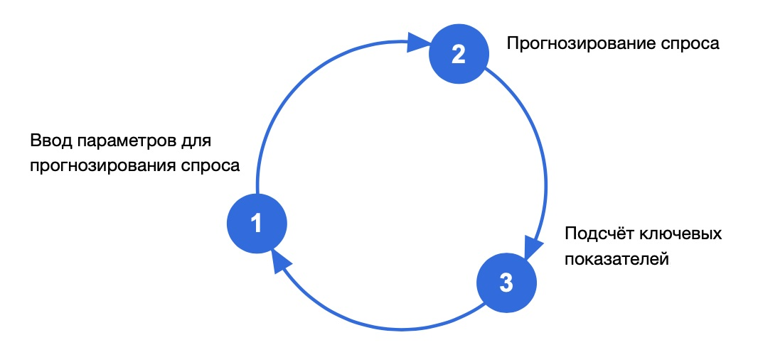
Определение бизнес задачи

Slide 5
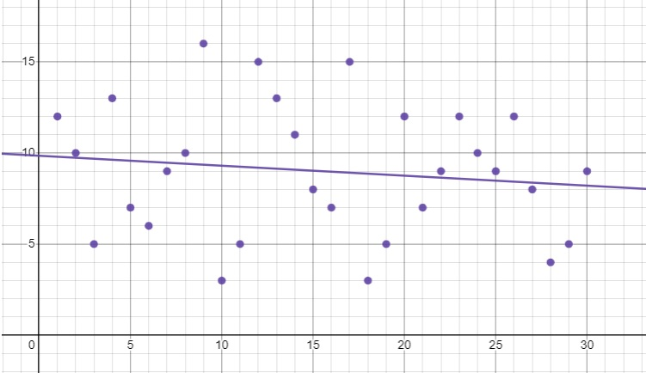
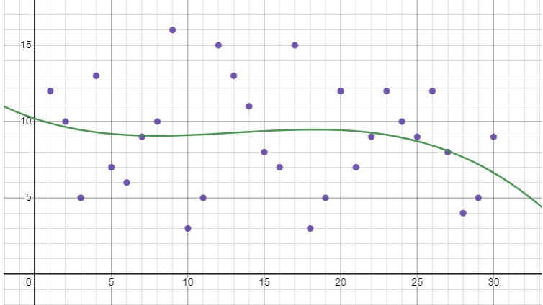
Техническая задача
Линейная регрессия
Полиномиальная регрессия

Slide 22
Благодарю за внимание

